Slide 1

Podlahové krytiny - povlakové
Číslo projektu | CZ.1.07/1.5.00/34.0762
Číslo materiálu | VY_32_INOVACE_MA_TP_16
Název školy | Střední odborné učiliště a Středisko praktického vyučování s.r.o., Zádveřice č. 5, Zádveřice –Raková, 763 12
Autor | Ing. Josef Kůra
Tematický celek | Materiály pro tesařské práce
Ročník | 3. Ročník
Datum tvorby | Leden 2013
Anotace
Materiál slouží pro výuku speciálních oborů, pro žáky oboru tesařské práce. Prezentace obsahuje výklad podlahových krytin, druhy povlakových podlah.

Slide 2
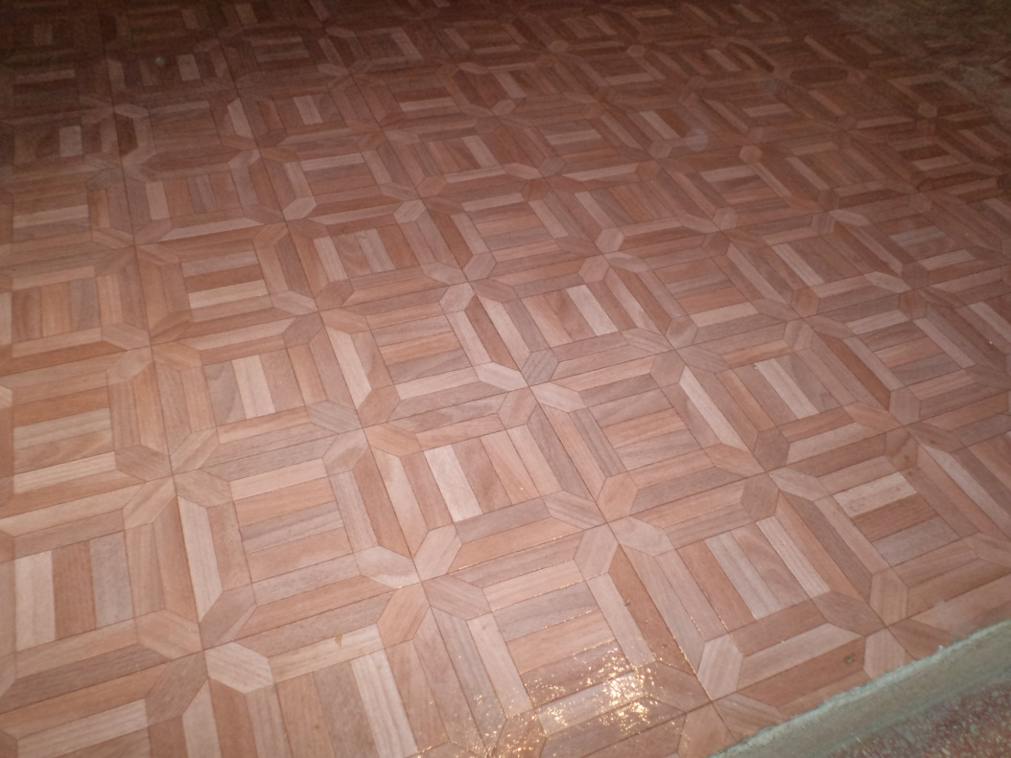
Podlahové krytiny - povlakové
Povlakové podlahy
Jsou tenké nášlapné vrstvy z podlahových krytin, nebo vrstvy lité z plastických hmot. Podlahové krytiny z linolea, z pryže, PVC, z textilií a z jiných plastických materiálů se kladou na podkladní vrstvu na sucho, nebo se k ní lepí. Lité podlahoviny se nanášejí jako tenké vrstvy, které se obvykle roztírají stěrkou (tzv. "stěrkové podlahy"). Podkladem povlakových podlah může být betonová nebo xylolitová mazanina, desky ze dřeva i jiné hmoty.
Linoleové povlaky
Jsou hygienické, snadno čistitelné. Linoleová hmota (směs oleje, pryskyřice, korkové a dřevěné moučky) nanesená na jutové tkanivo, vytváří povlak o tl. 2 až 3 mm, který se k podkladu lepí. Linoleové povlaky se používají v obytných budovách, ve zdravotnických zařízeních, v administrativních budovách apod.

Slide 3
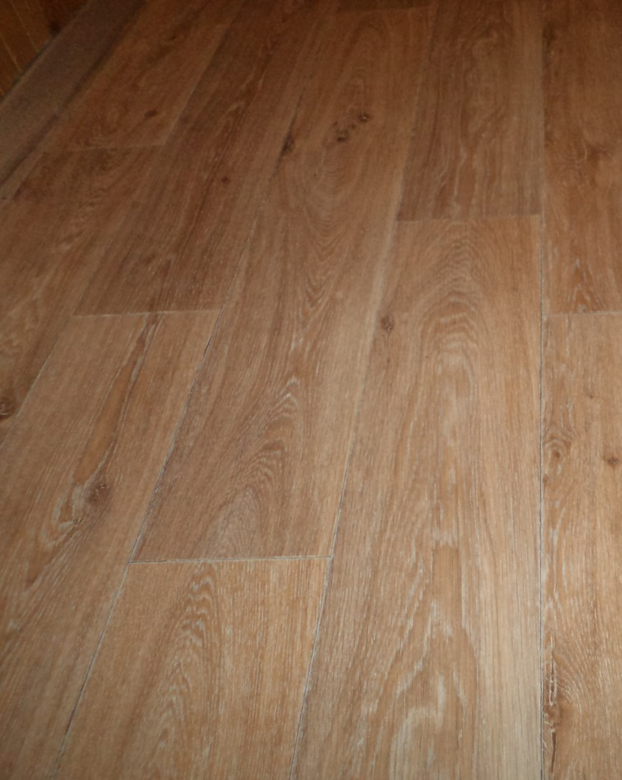
Podlahové krytiny - povlakové
Pryžové povlaky
Vyrábějí se ze směsi vulkanizovaného kaučuku, z různých plniv s přísadou barviv. Pryžové povlaky jsou vhodné pro podlahy s akustickými požadavky. Jsou odolné proti vodě a plísním, avšak neodolávají chemikáliím (působením olejů a benzínu bobtnají). Lepí se na podkladní betonovou mazaninu.
Povlaky z plastických hmot
Jsou vhodné pro provozy se zvýšenými nároky na hygienu, vzhled a snadnou čistitelnost. Nejrozšířenější jsou povlaky z PVC a z PVC s textilní podložkou.
Pro provozy, ohrožené účinky elektrostatických vodivých nábojů (operační sály, pracoviště RTG, výpočetní střediska) se používají podlahy z elektrostatického vodivého povlaku. Tato podlahovina se klade na síť z Cu vodivých pásů, uloženou na podkladní vrstvu z betonové mazaniny. Systém elektrostaticky vodivých podlah zaručuje bezpečný svod elektrostatických nábojů, vzniklých na osobách a zařízeních. Uzemnění musí být samostatné, oddělené od energetického uzemnění.

Slide 4
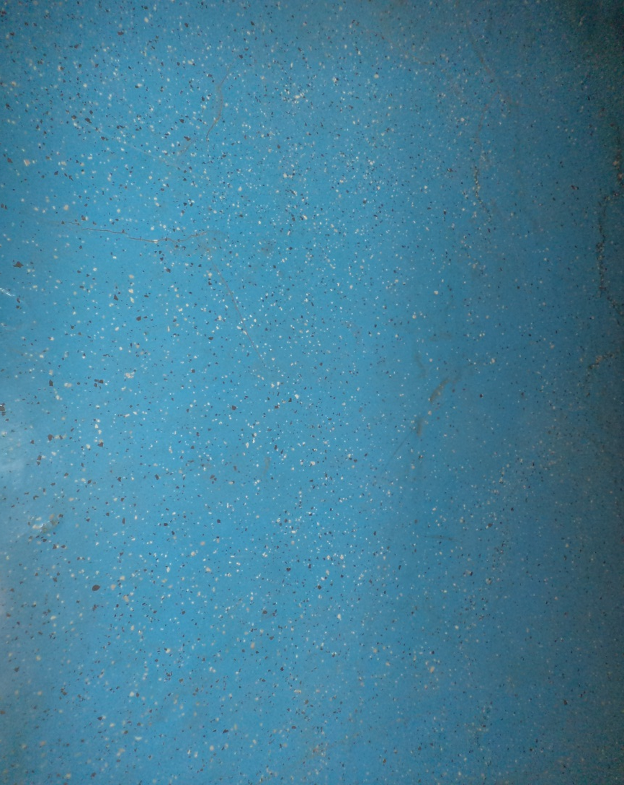
Podlahové krytiny - povlakové
Textilní povlaky
Jsou vhodné pro suché a čisté provozy s nároky na dobrý vzhled, akustiku a tepelnou pohodu prostředí (malá odnímatelnost tepla). Textilní podlahoviny se lepí na podkladní betonovou mazaninu, vyrovnanou vyhlazovací a vyrovnávací hmotou.
Lité podlahoviny
Vytváří se z různě upravených plastických hmot a tvoří celistvé, bezespáré vrstvy. Jsou hygienické, odolné proti působení chemikálií, jsou snadno čistitelné, proto se používají v laboratořích, ve výrobních halách s chemickým provozem, v obchodních domech, ve skladištích, ve zdravotnických zařízeních .
Pro lité podlahoviny se používají pryskyřice plněné různými plnivy a upravené pigmenty. Lité podlahoviny se zpravidla roztírají stěrkami v jedné nebo několika vrstvách o tl. 2 až 8 mm. Podklad (betonová mazanina) musí mít upravený, mimořádně rovný povrch.

Slide 5
Podlahové krytiny - povlakové
Zodpovězte následující otázky: | Odpovědi:
Co to jsou povlakové podlahy?
Textilní povlaky mají malou odnímatelnost tepla. Co to znamená?
Který povlak je elektrostaticky vodivá podlaha?
Jaké jsou podmínky použití lité podlahy?
linolea, pryže, PVC, textilie, lité podlahy
Zajišťují tepelnou pohodu
Povlaky z plastických hmot
Podklad musí mít mimořádně rovný povrch.
Použité zdroje: archiv autora

